Slide 1
第五章
定积分/*Definite Integrals*/
不定积分
积分学
定积分
下页

Slide 2
第一节
第五章
定积分的概念及性质
一、定积分问题举例
二、定积分的定义
三、定积分的近似计算
四、定积分的性质
下页

Slide 3
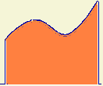
一、定积分问题举例
矩形面积
梯形面积
1. 曲边梯形的面积
设曲边梯形是由连续曲线
以及两直线
所围成,
求其面积 S(橙色部分).
下页

Slide 4
曲边梯形的面积
解决步骤:
元素法
f (ξ_{i})
1 化整为零
(大化小)
y=f (x)
y
2 以直代曲
(常代变)
3 积零为整
(近似和)
.
分法越细，越接近精确值
o
x
a
b
.

Slide 5
解决步骤:
曲边梯形的面积
元素法
f (ξ_{i})
1 化整为零
(大化小)
y=f (x)
y
2 以直代曲
(常代变)
3 积零为整
(近似和)
分法越细，越接近精确值
o
x
4 取极限
a
b
.
令分法无限变细
.
.

Slide 6
解决步骤:
曲边梯形的面积
元素法
f (ξ_{i})
1 化整为零
(大化小)
y=f (x)
y
2 以直代曲
(常代变)
3 积零为整
(近似和)
S
分法越细，越接近精确值
o
x
4 取极限
a
b
.
令分法无限变细
S =
.
.
.
下页

Slide 7
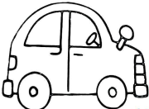




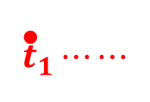
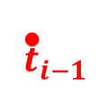
2. 变速直线运动的路程
设某物体作直线运动,
已知速度
且
求在运动时间内物体所经过的路程 s.
解决步骤:
1) 大化小.
将它分成
n 个小段
在每个小段上物体经
过的路程为
2) 常代变.
得
下页

Slide 8
3) 近似和.
4) 取极限.
上述两个问题的共性:
解决问题的方法步骤相同, 即
“大化小, 常代变, 近似和, 取极限”
所求量极限结构式相同, 即
特殊乘积和式的极限
下页

Slide 9
二、定积分定义 (P225有详细定义 )
任一种分法
任取
总趋于确定的极限 I,
则称此极限 I 为函数
在区间
上的定积分,
记作
即
此时称 f ( x ) 在 [ a , b ] 上可积.
下页

Slide 10
积分上限
积分下限
被积函数
被积表达式
积分变量
积分和
定积分仅与被积函数及积分区间有关,
而与积分变量
即
用什么字母表示无关,
下页

Slide 11
定积分的几何意义
曲边梯形面积
曲边梯形面积的负值
各部分面积的代数和
下页

Slide 12
可积的充分条件
定理1.
定理2.
且只有有限个间断点
(证明略)
例1. 利用定义计算定积分
解:
将 [0,1] n 等分, 分点为
取
下页

Slide 13
下页

Slide 14
注
得
利用
两端分别相加, 得
即
下页

Slide 15
注. 当n 较大时, 此值可作为
的近似值
下页

Slide 16
例2. 用定积分表示下列极限:
解:
下页

Slide 17
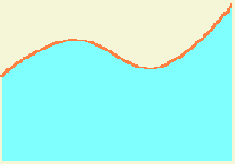
三、定积分的近似计算
例1
根据定积分定义
可得如下近似计算方法:
将 [a , b] 分成 n 等份.
1. 左矩形公式
2. 右矩形公式
下页

Slide 18
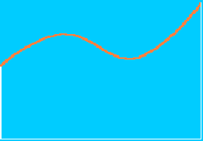
3. 梯形公式
*4. 抛物线法公式
推导
下页

Slide 19
抛物线法公式的推导
上作抛物线(如图)
则以抛物线为顶的小曲边梯形
面积经推导可得
下页

Slide 20
3. 梯形公式
*4. 抛物线法公式
下页

Slide 21
例3. 用梯形公式和抛物线法公式
i | x_{i} | y_{i}
0 | 0.0 | 4.00000
1 | 0.1 | 3.96040
2 | 0.2 | 3.84615
3 | 0.3 | 3.66972
4 | 0.4 | 3.44828
5 | 0.5 | 3.20000
6 | 0.6 | 2.94118
7 | 0.7 | 2.68456
8 | 0.8 | 2.43902
9 | 0.9 | 2.20994
10 | 1.0 | 2.00000
计算定积分
的近似值.
(取 n = 10, 计算时取5位小数)
解:计算y_{i}(见右表)
用梯形公式得
用抛物线法公式得
积分准确值为
下页

Slide 22
四、定积分的性质
(设所列定积分都存在)
为方便起见, 补充规定:
证:
= 右端
下页

Slide 23
( k 为常数)
证: 当
时,
因
在
上可积,
所以在分割区间时, 可以永远取 c 为分点,
于是
下页

Slide 24
当 a , b , c 的相对位置任意时, 例如
则有
下页

Slide 25
5. 若在 [a , b] 上
则
证:
推论1. 若在 [a , b] 上
则
下页

Slide 26
推论2.
证:
即
6. 设
则
下页

Slide 27
例4. 估计积分 I 的值, 其中
解:
由性质5之推论1, 得
即
下页

Slide 28
例5. 试证:
证: 设
即
故
即
下页

Slide 29
7. (积分中值定理)
则至少存在一点
使
证:
则由性质6 可得
根据闭区间上连续函数介值定理,
使
因此定理成立.
下页
Notes:
运行时, 点击按钮“性质7”, 可显示性质7.

Slide 30

说明:
积分中值定理对
可把
因
故它是有限个数的平均值概念的推广.
下页

Slide 31
例6.
计算从 0 秒到 T 秒这段时间内自由落体的平均
速度.
解: 已知自由落体速度为
故所求平均速度
下页

Slide 32
内容小结
1. 定积分的定义
— 乘积和式的极限
矩形公式
近似计算
梯形公式
抛物线法公式
2. 定积分的性质
3. 积分中值定理
连续函数在区间上的平均值公式
下页

Slide 33
思考与练习
1. 用定积分表示下述极限:
解:
下页

Slide 34
解:
或
结束

